Slide 1

Lukion sähköiset oppimateriaalit
Simo Veistola
FT, MBA
e-Oppi Oy
Kerava, 14.1.2015

Slide 2

Millainen on hyvä e-materiaali?
Asiaa on tutkittu viime vuosina melko paljon.
Vastaus riippuu näkökulmasta, kohderyhmästä ja tavoitteesta.
e-Opilla käynnissä toinen Tekes-hanke aiheesta

Slide 3
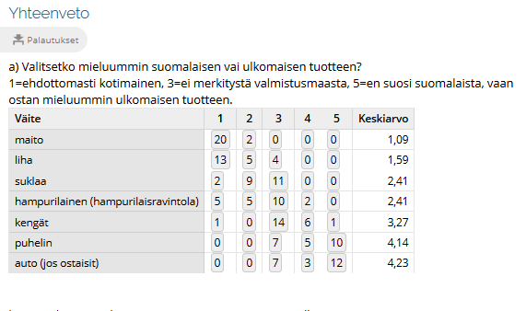
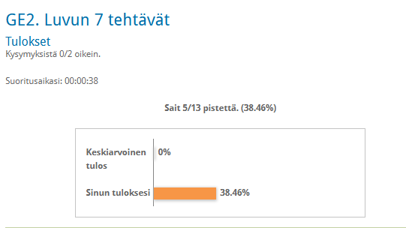
Mihin oppimateriaaleja tarvitaan?
Opettaja – oppilas: henkilösuhde
Opettaja - oppilasryhmä

Slide 4


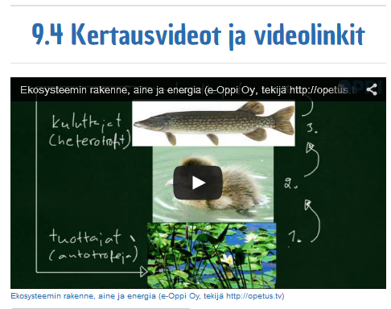
Mihin oppimateriaaleja tarvitaan?
Opettaja – oppiaines: pedagoginen sisältö

Slide 5
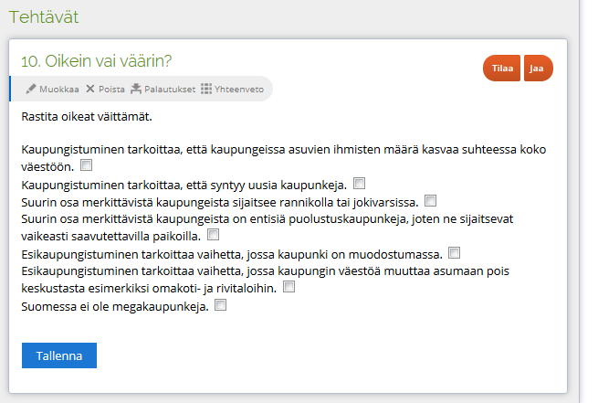
Mihin oppimateriaaleja tarvitaan?
Oppilas – oppiaines: opiskelu
  Muistiinpanot, ohjaavat tehtävät, muokattavuus

Slide 6
e-Oppi Oy
Sähköisiä oppimateriaaleja
  Peda.net –alusta
  OnEdu-ympäristö
  iPad-natiivi-kirjoja
Peda.netissä ja OnEdussa muokattavia, vuorovaikutteisia.

Slide 7
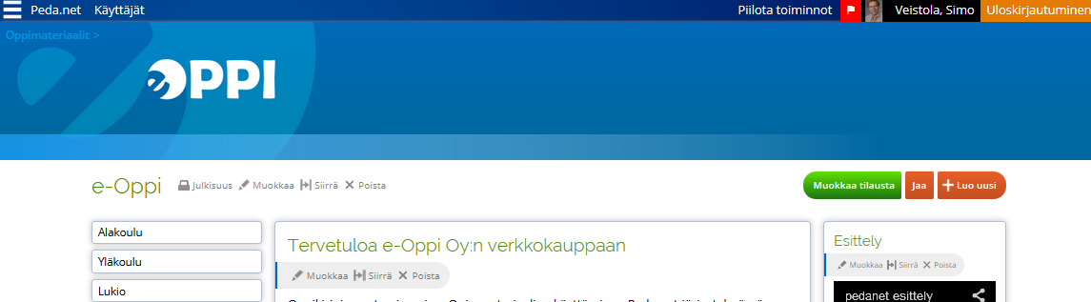
e-Oppi Oy – Peda.net -alusta
www.e-oppi.fi/naytteet
  Avain: talitiainen

Slide 8
e-Oppi Oy – Peda.net -alusta
1) Helppo ratkaisu: Oppilaat ostavat omat kirjat & opiskelevat sillä – opettaja opettaa omalla tavallaan
2) Pidemmälle viety ratkaisu: Käytetään kurssipohjaa johon mm. oppilaat vastaavat tehtäviin

Slide 9
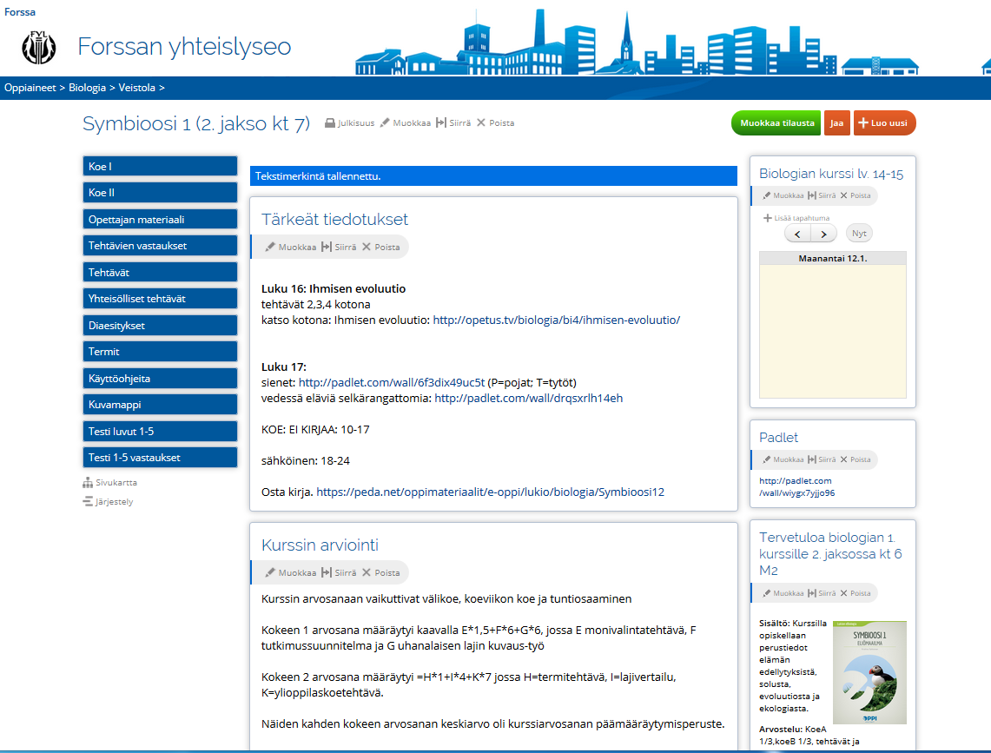
e-Oppi Oy – Peda.net -alusta

Slide 10
E-Opin materiaalit
Kertaavia
Syventäviä
Ohjaavia (oppimispolku)
Visualisoivia
Motivoivia
Muokattavia – vuorovaikutteisia – maailmassa ainutlaatuisia (ks. BETT 2013-2014, entä BETT 2015?)

Slide 11
e-Oppi Oy
Lukiolainen ostaa kirjan 12,40e
Suuri lukio hankkii haluamansa kirjat, hinta 5000e alv lv 15-16.
  Esim. filosofia 1, biologia 2, maantiede 2, kemia 1, historia 2, englannin kielioppi, ruotsi 1 yhteensä 10 tuotetta * 150 oppilasta = 1500 kirjaa → 5000e/1500=3,33 e per kirja.

Slide 12
e-Oppi Oy
Simo Veistola, simo.veistola@e-oppi.fi
Asiakaspalvelumestari FT Johannes Pernaa, johannes.pernaa@e-oppi.fi, 044 700 8031
Myyntipäällikkö VTM Miika Sjöman, miika.sjoman@e-oppi.fi, 050 911 1388

